Slide 1
Личный бренд как 5-й элемент формирования репутации НКО
Подготовлено для Благосферы
Москва.
06.06.2018

Slide 2
Почему? и Зачем?
Почему я здесь?
!
Зачем я здесь?
+
1. Потому что меня пригласили приехать и выступить перед Вами, как эксперта по разработке брендов.
2. Потому что пришло время делиться. Так много накоплено знаний и опыта, так много открыто, что было бы не справедливо продолжать использовать этот багаж только для бизнеса и государственных корпораций. Настало время развития НКО.
3. Потому что чувствую острую необходимость внедрения технологий, основанных на ценностном подходе, в развитие и продвижение НКО.
4. Потому что считаю своим долгом рассказать о возможности открытия внутреннего ресурса каждого для создания новой реальности будущего.
1. Затем, чтобы представить вам наши авторские технологии и модели, которые позволяют создать настоящий живой бренд личности. Не вывеску, а суть. Бренд, который не обманывает ожидания, а отзывается в сердце и оставляет манящий след. Такой бренд становится тем нематериальным ресурсом, который привлекает потоки людей и инвестиций, развивая и наращивая потенциал НКО;
2. Затем, чтобы рассказать Вам о том, что мы имеем в виду, говоря о Бренде личности, как основе для формирования НКО;
3. Затем, чтобы поделится методами, технологиями и моделями, которые были разработаны нами за последние 20 лет для построения личных и корпоративных брендов: VTGG (ценностная типология личности), 5LP (пять ступеней позиционирования), «Целостность бренда» и другие.

Slide 3
Поддержка руководителей в периоды изменений
Любая точка отсчета из сегодня в завтра начинается с осознания руководителем своего потенциала. Точный образ будущего, личное предназначение и роль, особенности и уникальность руководителя становятся в ситуации неизвестности точкой отсчета и островом надежности для сотрудников. Такая точка отсчета задает новый вектор движения, одновременно требуя новой роли от руководителя – вдохновителя, источника веры…
Как правило, в обычной ситуации руководители не задумываются о том, что представляет собой их собственный внутренний мир и как он соотносится с тем, что происходит в компании. Однако именно внутренний мир каждого сотрудника формирующим образом влияет на корпоративную среду и лицо компании на рынке, а руководители играют в этом формирующем процессе особую роль, являясь носителями приоритетных ценностей, а также действующих в компании принципов и правил.
В такие периоды владельцам и руководителям бизнеса особенно нужна поддержка и мы предлагаем ее, используя весь арсенал психологических методов и технологий.

Slide 4
Мастерская – это серьезно
Этот формат был разработан специально для руководителей бизнеса, которые не хотят останавливаться на достигнутом.
Мастерская – это всегда возможность
…«Человека нельзя ничему научить.
Можно только помочь ему
отыскать то, что уже есть в нём самом»…
Галилео Галилей
Мастерские – это не дискуссионный клуб, где сочетается легкий отдых с философскими размышлениями о …, а глубокое погружение в тему каждого участника процесса для создания успешного будущего.
1
Для тех, кто хочет быть готовым к новым вызовам современности
Для тех, у кого есть здоровые амбиции и готовность стать настоящим лидером сплоченной команды
2
Для тех, кто хочет укрепить веру в себя и научиться видеть в людях то, что они хотят скрыть, получить новый импульс развития и энергию роста
3
4
Для тех, кто хочет поднять смысл на флаг и повести за собой других, определив стратегию развития

Slide 5

Бренд. Определение.
Бренд – это особым образом созданная символическая ментальная конструкция, устойчиво существующая в сознании потребителей (отдельных людей или общества в целом) и активно влияющая на их поведение.
Таким образом, бренд обладает символикой и сильным содержанием психологического и идеологического характера, которое добавляет ценность компании и руководителю.
При этом обязательным условием существования бренда является его востребованность: он должен быть нужен, у него должны быть потребители.

Slide 6







Брендинг — это часть идеологической работы
Это не В2В или В2С. Это Н2Н.
Создание бренда – это формирование идеологического вектора, направленного в сознание человека для укрепления в нем представлений о бренде за счет ценностного и эмоционального резонанса.
Human
Human
Брендинг требует не просто мастерства, но искусства.
Действие из практической плоскости перенесено в область концептуальных и идеологических сражений за умы и сердца, а главное – за наращивание взаимной полезности бренда и его потребителя.
Мы вам – удовлетворение и предвосхищение ожиданий, а вы нам – все, что у вас есть и то, что еще будет.
Все по-честному – взаимные инвестиции.
Head
Н
Н
Head
Н
Н
Heart
Heart
Продавец
Потребитель

Slide 7
Целостность бренда (Модель Валерии Терентьевой)
Потенциальные клиенты
Клиенты
Группы влияния
Общество в целом
Потенциальные
партнеры
Будущие сотрудники
Партнеры

Slide 8

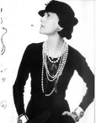
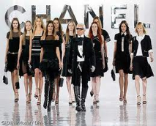

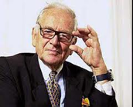
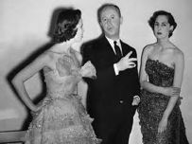
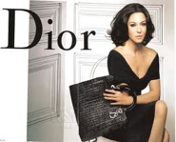
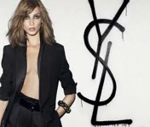
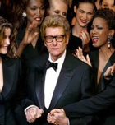
Люди-бренды из мира моды
Люди - бренды
Понятие «мода» создали люди, предложив миру одежду,
которая декларирует:
стиль
изящество
элегантность
сексуальность

Slide 9
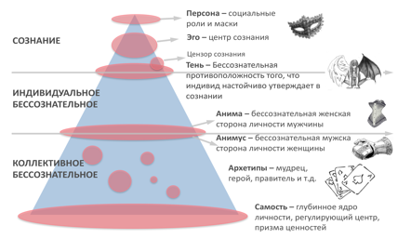
«Самость» и «Призма ценностей» (I)
Впервые понятие «Призма ценностей» было введено Густавом Юнгом в парадигме понятия «самости» 100 лет назад в 1917 году.
Мы вслед за Юнгом считаем, что Самость является основой целостности и единства личности, символом полноты человеческого потенциала, занимая центральное место в управлении психической жизнью каждого человека.
Архитектоника самости, по сути представляет из себя ценностную структуру, которая определяет мировосприятие человека, являясь призмой для дисперсии внешнего смыслового потока и выбора своего спектра понимания ценностей.

Slide 10
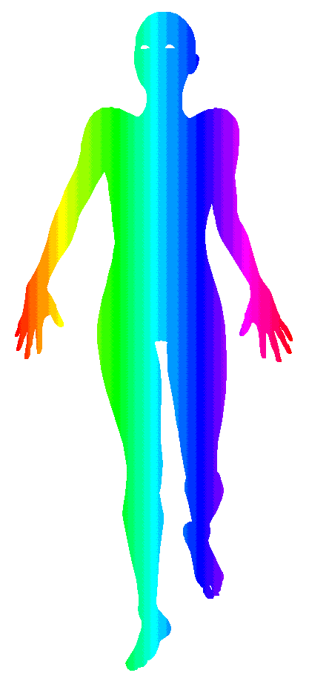
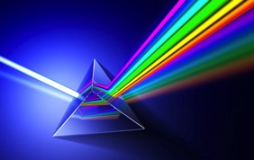
«Самость» и «Призма ценностей» (II)
Продолжая аналогию Ценностной структуры жизненного пространства личности с «призмой» можно сказать, что с годами алмаз не изменяет своей природной кристаллической структуры, но получает особую огранку и шлифовку, становясь уникальным бриллиантом «самости» или многомерной «призмой ценностей», которая, концентрируя смыслы, преломляет их через индивидуально значимые ценности и рождает новые смыслы из знакомых элементов окружающего нас мира.
Так, мы, с годами, по-новому, более глубоко, видим содержание знакомых с детства книг, получаем новые инсайты от картин известных художников, больше понимаем своих родителей, переосмысливаем собственные поступки.

Slide 11
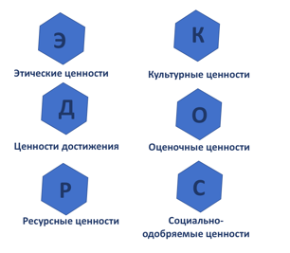
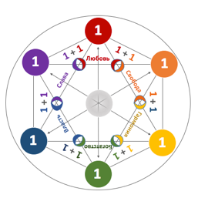
Архитектоника Самости
(автор: Громова Евгения)
Мы пришли к выводу, что ценностная структура жизненного пространства личности (архитектоника самости) обладает смыслообразующим ядром и системными ценностными блоками, в каждом из которых есть своя наиболее значимая для каждого человека ценность.
Шесть ценностей определяют жизненную позицию человека, выполняя прогностическую функцию и оказывая формирующее влияние на наши мечты. Смыслообразующая ценность для каждого типа своя и она проникает во все другие, объясняя и дополняя их. В этом смысле мы имеем матрицу ценностей, которая и есть архитектоника самости – призма ценностей – основа ценностной структуры жизненного пространства личности.

Slide 12
Призма ценностей
(автор: Громова Евгения)
Радикал Богатства
1
1
Радикал Гармонии
2
1
1
2
Радикал Власти
1
3
1
2
Радикал Свободы
2
3
2
4
2
3
3
4
Радикал Славы
3
5
3
4
Радикал Любви
4
5
4
6
4
5
5
6
7
5
6
6
7
5
7
6
7
6
7
7

Slide 13
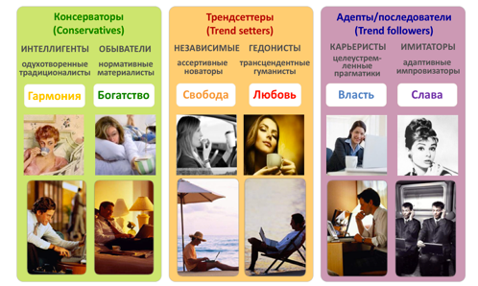
Ценностная Типология VTGG
(авторы: Е. Громова, М. Герасимова, В. Терентьева)
В период с 1997 по 2002 год нами были изучены мнения 52 618 респондентов из 82 регионов России. На основании проведенных исследований нам удалось выявить 6 смыслообразующих и 36 устойчивых дополнительных ценностей, которые обладают высокой степенью значимости для жителей России. К 2009 году по разработанной методике было изучено уже более 155 000 человек, в том числе жители США и ряда стран Европы.
Ценности, которые мы получили по результатам глобальных исследований, практически не отличались от тех, которые обозначил в своих работах Аристотель почти две тысячи триста лет тому назад. Этот факт подтверждает тезис Карла Юнга о том, что ценности – это и есть душа, основа человеческой личности, компас внутреннего жизненного пространства и призма мировосприятия личности.
На сущностном уровне они неизменны и не имеют отношения к политическим предпочтениям, социально-ориентированным принципам или религиозным учениям. Именно поэтому мы считаем, что Ценности являются самым надежным критерием типологизации, ведь они неизменны, безоценочны и лежат гораздо глубже принципов, морали и этических норм.
В результате использования метода смыслового анализа текстов (автор: Валерия Терентьева), где смыслы — это единицы речевого высказывания, были описаны 6 устойчивых ценностных психотипов (ЦП), четко дифференцированные друг от друга.

Slide 14
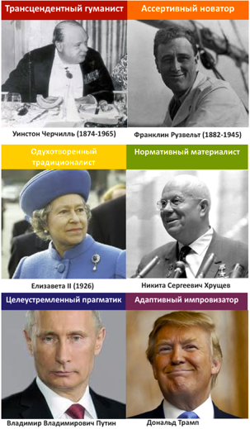
Примеры
Исследования показывают, что, например, государственным деятелем может быть не только целеустремленный прагматик, но и представители других ценностных психотипов.
Весь вопрос в том, на основании чего они осуществляют свой выбор. Что мотивирует представителей различных ценностных психотипов совершить тот или иной поступок, какие смыслы стоят за их действиями, какова их ценностная миссия и жизненное предназначение:
Трансцендентные гуманисты – созидают и направляют
Ассертивные новаторы – изменяют и воодушевляют
Одухотворенные традиционалисты – изучают и анализируют
Нормативные материалисты – накапливают и сохраняют
Целеустремленные прагматики – контролируют и распределяют
Адаптивные импровизаторы – используют и воплощают

Slide 15
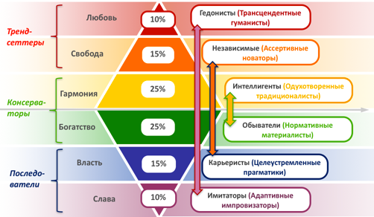
«Пирамида отражений»
Анализ жизненных практик представителей различных психотипов позволил нам создать модель, получившую название «Пирамида отражений». Она родилась на основании количественных данных, поскольку мы увидели в них ряд зеркальных закономерностей и диадных/парных взаимосвязей между ценностными психотипами:
Распределение представителей разных ценностных психотипов в современном российском обществе;
Психотипические пары со схожим стилем жизни, но различной мотивацией, стоящей за схожими поступками (гедонист-имитатор, карьерист-независимый, интеллигент-обыватель);
Пары со схожей системой мотивации в потребительском поведении и факторах выбора (трендсеттеры: гедонист-независимый, консерваторы: интеллигент-обыватель, последователели/адепты: карьерист-имитатор).
«Пирамида отражений» ©2004 Евгения Громова, Марина Герасимова. Все права защищены. Не копировать без письменного разрешения.

Slide 16

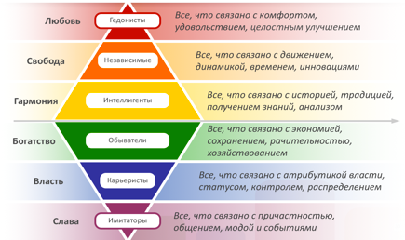
Свойства «Пирамиды отражений»
Удивительным образом модель оказалась похожа на то самое волшебное архетипическое «веретено жизни», которое по древнеславянской мифологии прядут две помощницы славянской богини судьбы и изобилия Макоши: Доля – добрая богиня, прядет нить легкой доли и Недоля – злая, прядет нить тяжелой доли.
Поскольку веретено тесно связано с процессом прядения, то и символика их переплетается. Оно олицетворяет жизнь, непрерывное течение времени и переход жизни из одного мира в другой. Кроме этого, оно, благодаря специфической форме в виде двух взаимно пересекающихся кругов, символизирует Землю и Небо, а также земную ось.
«Пирамида отражений» ©2004 Евгения Громова, Марина Герасимова. Все права защищены. Не копировать без письменного разрешения.

Slide 17

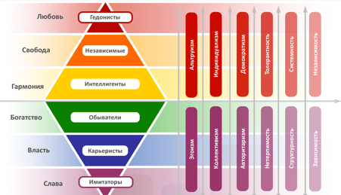
Генетика и свойства «Пирамиды отражений»
Исследования генетиков свидетельствуют о том, что, выявленные нами путем социологических исследований, характерологические особенности того или иного типа определяются на генетическом уровне!
Пример тому ген альтруизма/эгоизма (AVPR1A). Познавательная активность, склонность к анализу – это тоже генетически обусловленная предрасположенность, как и лидерство.
Было бы чрезвычайно интересно провести социогенетическое исследование, совместив анализ генома человека и анализ ценностной структуры жизненного пространства личности, чтобы удостовериться в связи генетической предрасположенности к определенным характерологическим особенностям и формированию ценностей у человека.
«Пирамида отражений» ©2004 Евгения Громова, Марина Герасимова. Все права защищены. Не копировать без письменного разрешения.

Slide 18






Архетипические роли
Любовь
Опекун
Творец
Правитель
Свобода
Герой
Бунтарь
Волшебник
Гармония
Скептик
Искатель
Мудрец
Богатство
Пахарь
Вояка
Казначей
Власть
Ученик
Дипломат
Кардинал
Слава
Сирота
Игрок
Лицедей

Slide 19














Голливуд
Гедонист
Независимый
Интеллигент
Обыватель
Карьерист
Подражатель
Дениэль,
начальник Бриджит
«Дневник Бриджит Джонс»
Эммет Браун,
изобретатель
«Назад в будущее»
Малькольм Крау,
детский психолог
«Шестое чувство»
Вернон Дурсль,
дядя Гарри Поттера
«Гарри Поттер»
Дэниел Плеинвью,
настоящий капиталист
«Нефть»
Саймон,
продавец, выдающий себя за шпиона
«Правдивая ложь»
Амели Пулен,
безбашенная добрая
фея
«Амели»
Сара Коннор,
увлечена идеей сорвать восстание машин
«Терминатор 2»
Молли Уизли,
волшебница-
домохозяйка
«Гарри Поттер»
Беру Ларс,
фермер, тетя Люка Скайуокера
«Звездные войны»
Миранда Пристли,
главный редактор
«Дьявол носит
  «прада»
Холли Голайтли,
гламурная
мечтательница
«Завтрак
у «тиффани»

Slide 20



















Советские фильмы
Гедонист
Независимый
Интеллигент
Обыватель
Карьерист
Подражатель
Сэр Генри
Шерлок Холмс
Доктор Ватсон
Антонина
Катерина
Людмила
Волшебник
Принцесса
Хозяин гостиницы
Король
Министр
Медведь
маэстро
Велюров
неутомимый
Костик
интеллигент Хоботов
полезный
в хозяйстве
Савва Игнатьич
властно ориентированная
на социальный успех
Маргарита Павловна
добрая ко всем
Людочка-Милочка

Slide 21
Потребности, мотивы, мечты, управление выбором и вовлеченностью
Долгосрочное планирование
ВРЕМЯ
«Сейчас!» или будет плохо…

Slide 22
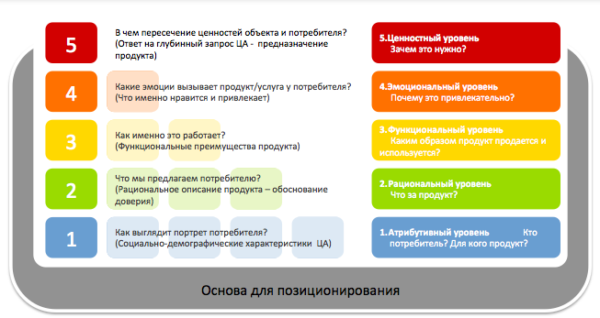
Пять ступеней позиционирования – 5 LP
(авторская технология Евгении Громовой и Марины Герасимовой)
Эта технология создания профиля бренда. Она включает в себя анализ всех уровней восприятия потребителем продукта/бренда. На каждом уровне возможен широчайший спектр характеристик, существующих в сознании потребителей относительно бренда. Те или иные характеристики могут быть как уникальными, так и неуникальными, но профиль бренда (совокупность всех характеристик) должен быть уникален по определению.

